Slide 1
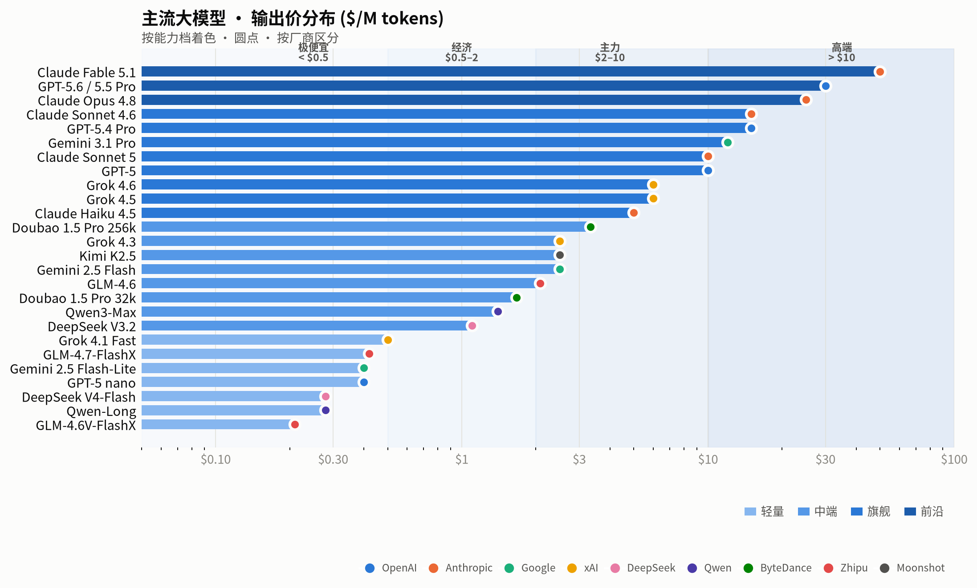
全球主流大模型定价全景
输出价横跨 ~600× ｜ 旗舰 vs 轻量差 50–100× ｜ 缓存再省 90%
2026 年 9 月 · 价格区间分布 · 按场景选型 · 定价公式与因素拆解
▎定价公式
总成本 = Σ (输入 × P_in + 输出 × P_out + 缓存 × P_cache)
× (1 − Batch折扣) × 区域系数
● 主要因素 (决定量级)
① 输入价 P_in —— 占比 20–40%
② 输出价 P_out —— 通常是输入的 3–10×，决定总成本
③ 模型能力档 —— 旗舰 vs 轻量差 50–100×
④ 上下文长度 —— >200K token 溢价 50–100%
○ 次要因素 (决定账单波动)
⑤ Prompt 缓存 —— 命中省 50–90%
⑥ Batch 调用折扣 — 通常 50% off
⑦ 峰值/非峰值时段 — DeepSeek 等夜间半价
⑧ 思考/推理 tokens — Gemini 思考模式额外计费
⑨ 区域 / 数据驻留 — Azure 等区域加价 10%
⑩ 订阅套餐 — GLM/Qwen Coding Plan 可降 70%+
▎按场景选型 · 推荐组合
▎主流模型速查 ($ / M tokens · 输入/输出)
长文档/代码库理解
复杂 Agent / Coding
高并发轻量任务
极致低成本/批量
中文创作 / 政企
顶级推理 / 前沿
模型
输入
输出
DeepSeek V4-Flash
0.14
0.28
Gemini 2.5 Flash-Lite
0.10
0.40
Kimi K2.5
Sonnet 4.6 · Pro 3.1
1M 上下文
Opus 4.8
GPT-5 · V3.2
工具+推理最优
Flash-Lite
GPT-5 nano · 4.1 Fast
< $0.5 / 1M
V4-Flash
FlashX · Qwen-Long
< $0.3 / 1M
文心 5.1
Qwen3-Max · Doubao
本土合规
Fable 5.1
Opus 4.8 · GPT-5.6
$10–50 / 1M
GPT-5 nano
0.05
0.40
Kimi K2.5
0.60
2.50
Claude Sonnet 4.6
3.00
15.00
Gemini 3.1 Pro
2.00
12.00
GPT-5
1.25
10.00
Claude Opus 4.8
5.00
25.00
数据来源：各厂商官方定价页 (OpenAI / Anthropic / Google AI Studio / xAI / DeepSeek / 阿里云百炼 / 火山方舟 / 智谱 BigModel / 月之暗面 / 百度千帆) · 人民币按 1 USD ≈ 7.2 CNY 折算 · 仅展示代表性模型

